Slide 1
第九章单处理器调度
Chapter 9

Slide 2
主要内容
处理机管理的工作是对CPU资源进行合理的分配使用，以提高处理机利用率，并使各用户公平地得到处理机资源。这里的主要问题是处理机调度算法和调度算法特征分析。
处理器调度类型及概念
  长程、中程、短程
调度算法
  调度准则
  调度策略
教学重点与难点
  进程调度算法

Slide 3
处理机调度
对资源进行有效的调度是非常必要的，我们生活中也会经常遇到，如：调度银行员工服务顾客请求问题等。
CPU是计算机系统中的一个十分重要的资源，对它进行高效的调度是操作系统设计的中心问题之一。

Slide 4
处理器调度的目标
以满足系统目标的方式，把进程指定一个处理器或多个处理器执行
  响应时间
    从进程提出请求到首次被响应[而不是输出结果]的时间段[在分时系统环境下]
  吞吐率
    单位时间内运行完的进程数
  处理器效率
    CPU利用率 – 使CPU尽可能的忙碌

Slide 5
处理器调度的类型
主要按照调度的时间周期划分
  长程调度
    决定调度磁盘后备队列中的哪个作业进入系统，为之创建进程，并加入内存中待执行的就绪队列中
  中程调度
    是交换功能的一部分，按一定的算法将外存中已具备运行条件的进程的部分或全部换入内存，使之等待被执行
  短程调度
    决定从就绪队列中哪一个进程应先获得处理器，并将处理机分配给选定的进程

Slide 6
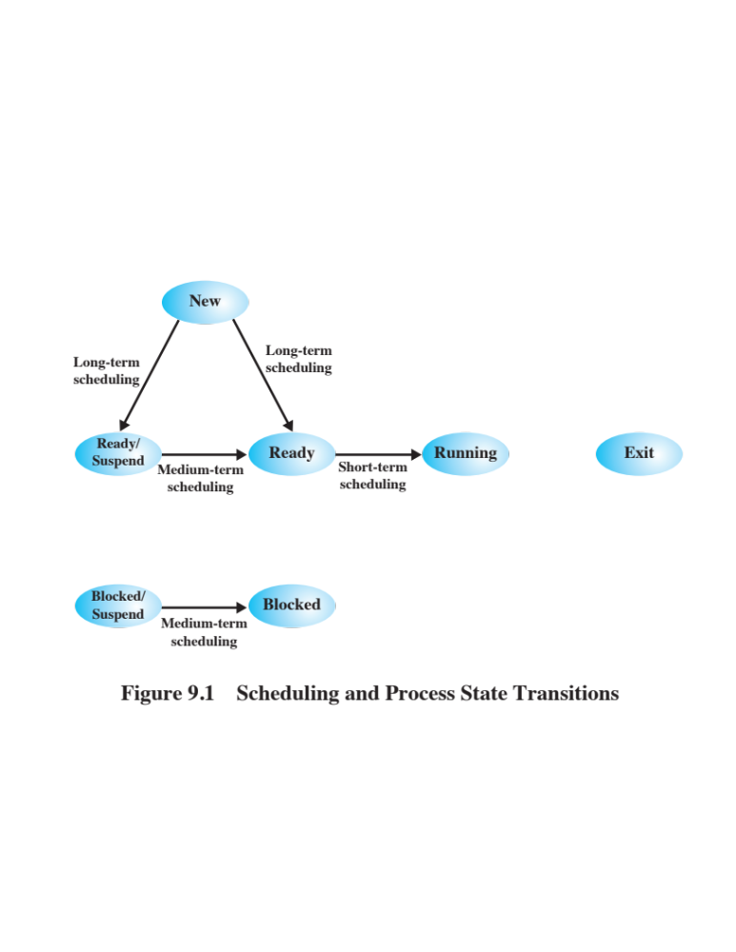
调度和进程状态转换
新建
长程调度
长程调度
中程调度
短程调度
就绪
运行
就绪/
挂起
外存
中程调度
阻塞/
挂起
阻塞
图9.1 调度和进程状态转换

Slide 7
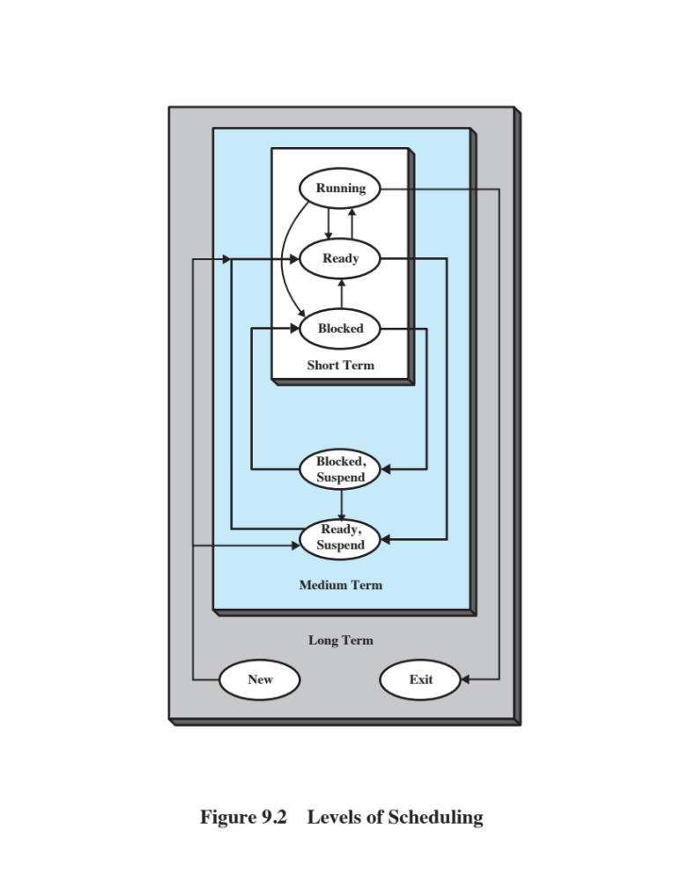
短程
中程
表示了调度功能的嵌套关系
长程

Slide 8
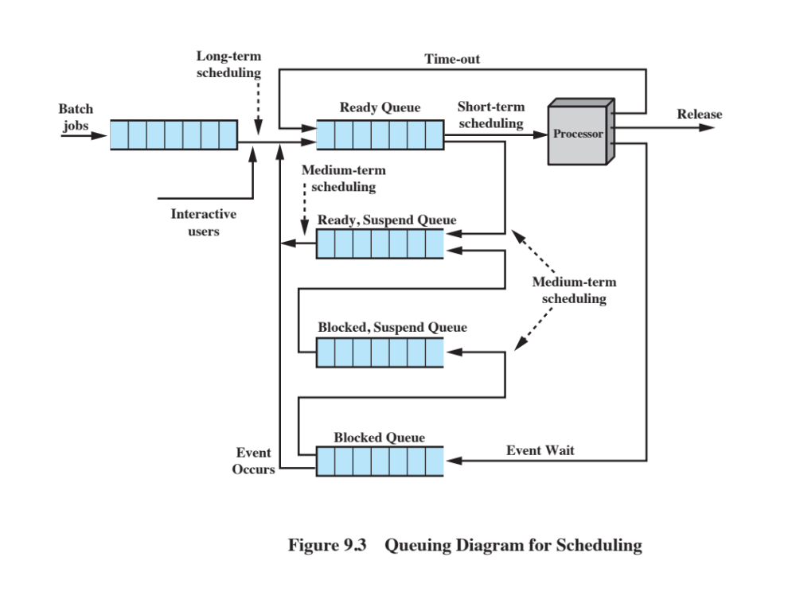
批作业
长程调度
就绪队列
短程调度
中程调度
就绪，挂起队列
交互用户
一个进程状态转换过程中所涉及的队列
阻塞，挂起队列
调度是属于管理队列方面的问题，用来在排队环境中减少延迟和优化性能。
图9.3 调度队列图

Slide 9
长程调度(高级调度、作业调度）
长程调度决定哪一个程序何时可以进入到系统中处理
决策1—何时创建一个新进程
  由要求的系统并发度驱动。创建的进程越多，每个进程可以执行的时间百分比就越小
决策2—加入哪一个新进程
  基于简单的先来先服务原则、基于管理的系统性能的工具等（优先级、期待执行时间和I/O需求）
执行的频率最低

Slide 10
中程调度(中级调度)
交换：为提高系统吞吐量和内存利用率而引入的内—外存对换功能（换出时，进程为挂起状态），主要涉及内存管理与扩充
中程调度是交换功能的一部分，它决定如何将进程的部分或全部换入到内存中。
换入决策基于管理多道程序并发程度的要求
执行的频率比长程调度要频繁些

Slide 11
短程调度（低级调度、进程调度）
执行得最频繁，要求在实现时达到高效率
短程调度程序也称作分派程序
主要任务：按照某种策略和方法选取一个处于就绪状态的进程占用处理机
  保存处理机现场信息
  按某种算法选取进程
  把处理机分配给进程
短程调度的三个基本机制
  排队器、分派器、上下文切换机制

Slide 12

CPU从一个进程切换至另一个进程
进程P0
中断或系统调用
执行
保存状态至PCB0
空闲
从PCB1中重新加载状态
空闲
执行
中断或系统调用
空闲
执行

Slide 13
短程调度（低级调度、进程调度）
当可能导致当前进程挂起或可能抢占当前正在运行的进程的事件发生时，调用短程调度程序。
引起进程调度的事件有哪些？
  程序的正常终止与异常终止
  时钟中断（例如时间片用完）
  I/O中断
  操作系统调用
  信号（例如在信号量上的wait操作，使进程阻塞）
  抢占方式下，就绪队列中出现某更高优先权的进程

Slide 14
按照OS的分类
批处理调度－－应用场合：大中型主机集中计算，如工程计算、理论计算（流体力学）
分时调度、实时调度
多处理机调度

Slide 15
9.2调度算法
调度准则
调度策略
性能分析

Slide 16
1.短程调度准则
面向用户准则
  与单个用户或进程感知到的系统的行为有关，如响应时间，周转时间，公平性，优先级等
  周转时间
    指一个进程从提交到完成之间的时间间隔
  响应时间
    指从提交一个请求到开始接收响应的时间间隔
面向系统准则
  重点是有效和高效地利用处理器，如吞吐量
  吞吐量：单位时间内所完成的进程数

Slide 17
短程调度准则
根据是否与性能直接相关划分：
与性能直接相关的准则
  是定量的
  通常是很容易度量的，如响应时间和吞吐量
与性能无关的准则
  是定性的、或有助于测量和分析
  可预测性，公平性，优先级等

Slide 18
2.优先级的使用
在许多系统中，每个进程都被指定一个优先级，调度程序总是选择具有较高优先级的进程
提供一组就绪队列，按优先级递减的顺序排列
低优先级的进程可能会处于饥饿状态
  允许一个进程的优先级可以随着它的时间或执行历史而改变

Slide 19
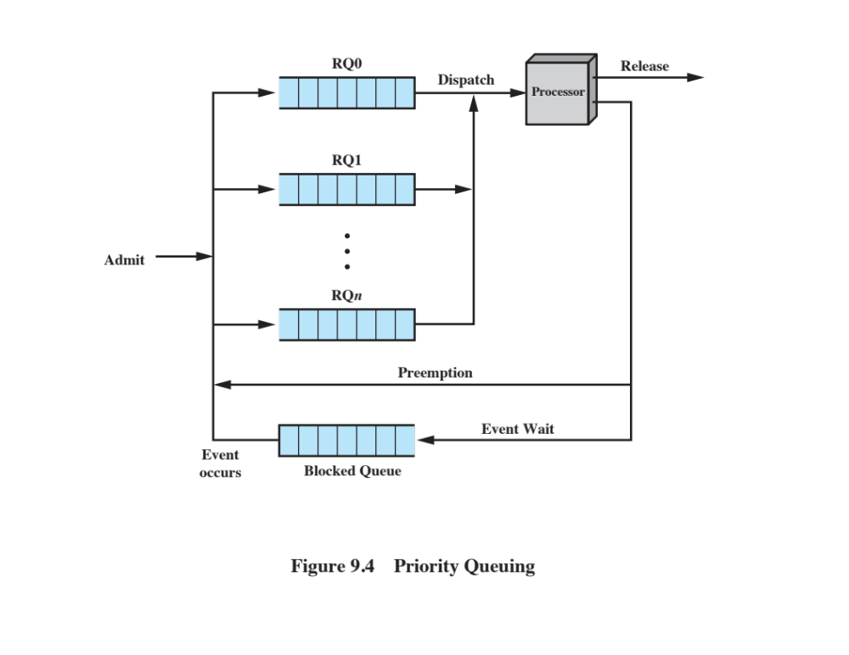
分派
抢占
优先级排队

Slide 20
3.选择调度策略
选择函数决定选择哪个就绪进程下次执行
  基于优先级、资源需求量、该进程的执行特性
    w：目前为止在系统中停留的时间wait
    e：目前为止花费的执行时间execute
    s：进程所需的总服务时间service
  例如Max[w]表示先来先服务FCFS原则

Slide 21
决策模式
决策模式说明选择函数在被执行的瞬间的处理方式，通常分为两类：非抢占、抢占
非抢占
  一旦进程处于运行状态，它就不断执行直到终止，进程要么因为等 I/O，要么请求某些操作系统服务而阻塞自己
抢占
  当前正在运行的进程被操作系统中断，并转移到就绪状态
  可能对所有进程提供较好的服务，因为它们避免任何一个进程独占处理器太长的时间

Slide 22
调度算法
先来先服务（FCFS）
轮转法（Round Robin，RR）
最短进程优先（SPN）
最短剩余时间（SRT）
最高响应比优先（HRRN）
反馈法（FB）

Slide 23
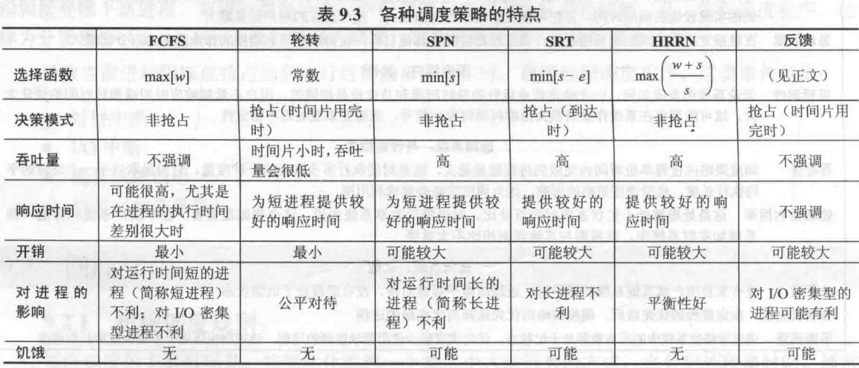


Slide 24
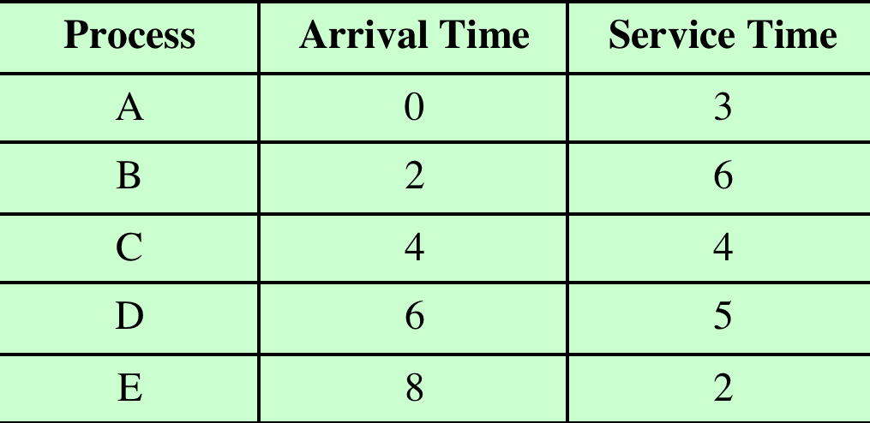
表9.4 进程调度示例
进程
到达时间
服务时间
Table 9.4
Process Scheduling Example

Slide 25
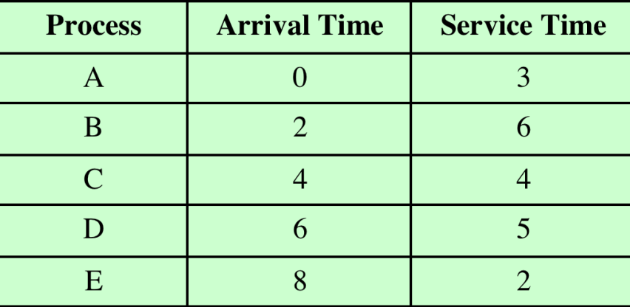
先来先服务
(FCFS)
0
5
10
15
20
A
B
C
D
E
每个进程就绪后，加入就绪队列
当前正在运行的进程停止执行时，选择就绪队列中存在时间最长的进程运行

Slide 26
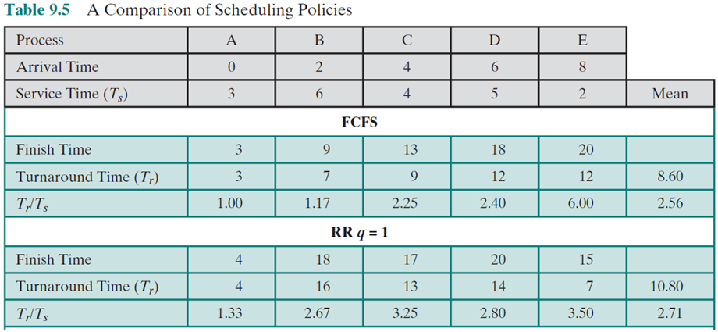
调度策略的对比
完成时间
周转时间
归一化周转时间
周转时间
周转时间=完成时间-到达时间

Slide 27
先来先服务(FCFS)
FCFS的缺点：
FCFS更适用于长进程，不利于短进程，一个短进程在它能够执行之前，可能必须等待很长时间
  P264例子
有利于处理器密集型的进程，而不利于I/O密集型的进程
  处理器密集型进程：一个进程大多数时候使用处理器
  可能导致处理器和I/O设备都没有得到充分利用

Slide 28
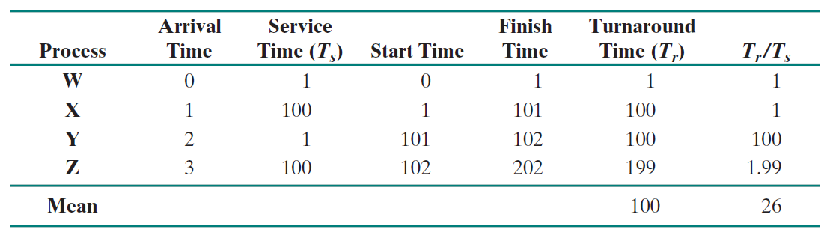
FCFS举例
周转时间

Slide 29
轮转（RR, q=1）
0
5
10
15
20
A
B
C
D
E
使用基于时钟的抢占策略，可以减少FCFS策略下短作业的不利情况
每个进程在被抢占前都给定一个时间片运行，当中断发生时，当前运行进程转移至就绪队列，然后以FCFS策略选择下一个就绪进程运行。

Slide 30
轮转（RR, q=4）
t=
就绪队列
CPU
0
5
10
15
20
A
B
C
D
E
使用基于时钟的抢占策略，可以减少FCFS策略下短作业的不利情况
每个进程在被抢占前都给定一个时间片运行，当中断发生时，当前运行进程转移至就绪队列，然后以FCFS策略选择下一个就绪进程运行。

Slide 31
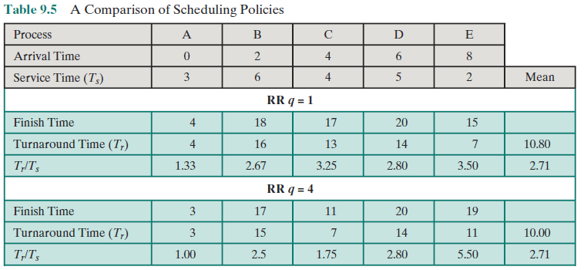
调度策略的对比
周转时间
周转时间

Slide 32
时间片大小
时间片长度变化的影响
  过长－>退化为FCFS算法，进程在一个时间片内都执行完，无法满足交互用户需求。
  过短－>有利于短进程，但是，用户的一次请求需要多个时间片才能处理完，进程切换次数增加，增加系统开销。
  最好：略大于一次典型的交互所需的时间

Slide 33
最短进程优先（SPN）
t=
就绪队列
CPU
5
是一个非抢占的策略
其原则是下一次选择所需处理时间最短的进程
短进程将会越过长作业，跳到队列头
0
10
15
20
A
B
C
D
E

Slide 34
最短进程优先（SPN）
对长进程非常不利，长进程可能被饿死
难以准确估计进程的执行时间，从而影响调度性能
如果估计进程所需处理的时间不正确，操作系统可能终止这个作业

Slide 35
最短剩余时间（SRT）
t=
就绪队列
CPU
0
5
10
15
20
对SPN增加了抢占机制的版本，调度程序总是选择预期剩余时间最短的进程
执行选择函数时必须估计处理时间
周转时间方面，性能优于SPN
A
B
C
D
E

Slide 36
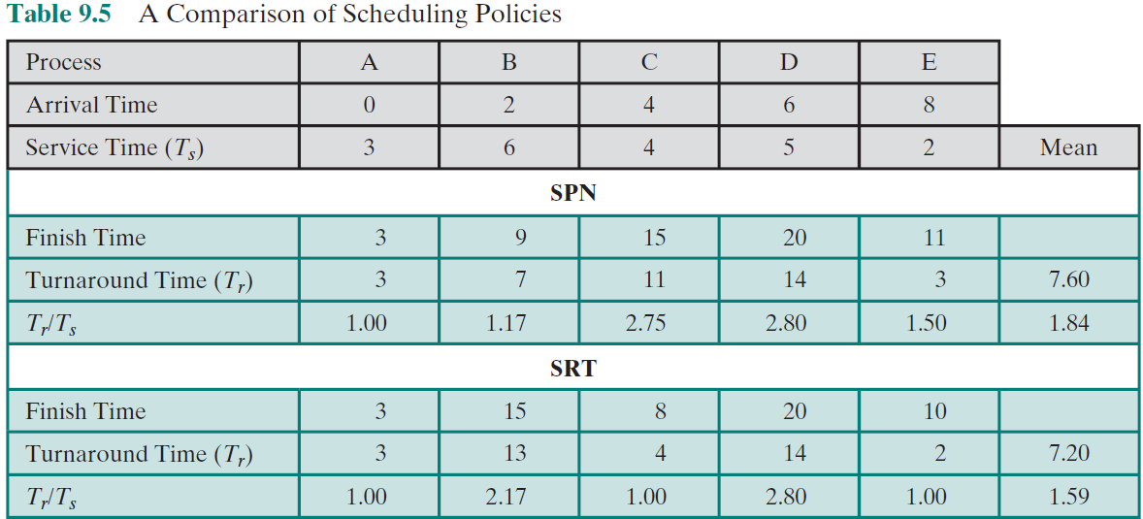
调度策略的对比
最短进程优先
周转时间
最短剩余时间
周转时间

Slide 37
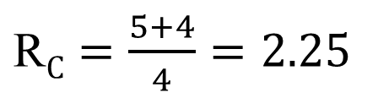
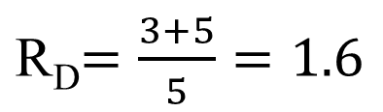
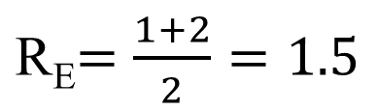
最高响应比优先 (HRRN)
t=
就绪队列
CPU
0
5
10
15
20
选择响应比最大的进程，非抢占
A
B
C
D
E
等待处理器的时间 + 预计的服务时间
预计的服务时间
w + s
s
R=
=

Slide 38
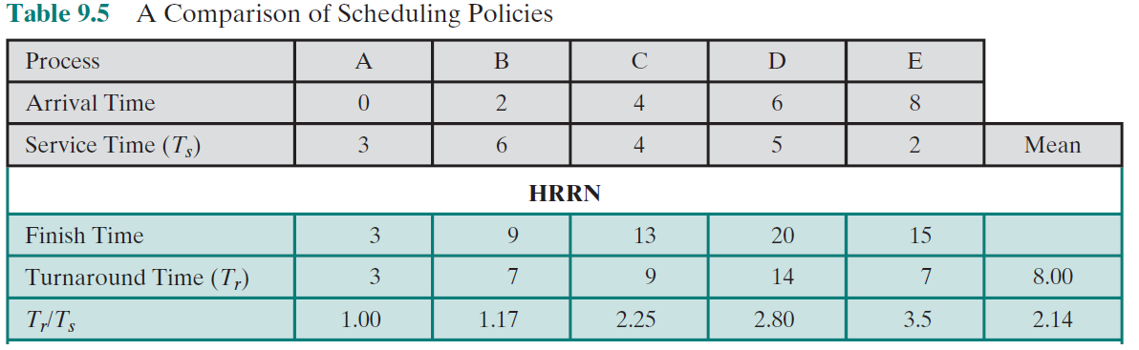
调度策略的对比
最高响应比优先
周转时间

Slide 39
最高响应比优先 (HRRN)
HRRN是一种高优先权调度算法，优点如下：
如果等待时间相同，则要求服务时间最短的进程优先，有利于降低进程的平均等待时间
如果进程的要求服务时间相同，则优先权取决于进程到达的先后次序，体现了公平原则
如果进程要求服务时间较长，优先权随着等待时间的增长而提高，从而长进程不会长期得不到服务

Slide 40
反馈策略(FB)
  特点
    多个就绪队列，各个队列具有不同优先级
    新进程首先插入第一个队列末尾，FCFS排队；在规定的时间片内该进程若执行完，则撤离，否则降至第二个队列排队。……直到降至第n个队列，则按时间片轮转方式执行。
  性能：长、短作业兼顾，有较好的响应时间
    终端型作业一次完成；
    短批处理作业周转时间不长；
    长批处理作业不会长期不处理。

Slide 41
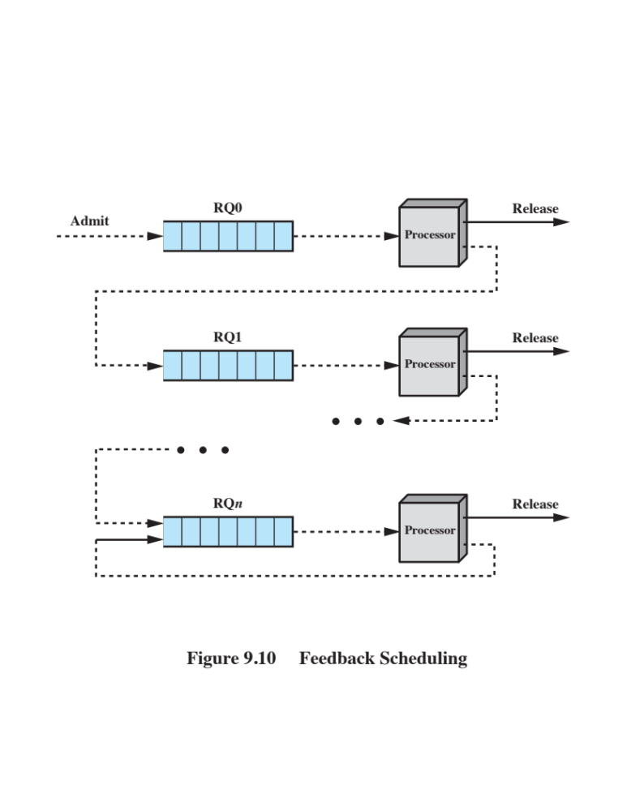

Slide 42
反馈策略
t=
就绪队列
CPU
0
5
10
15
20
处罚运行时间最长的作业
不用知道进程剩余的执行时间
调度基于抢占原则（按时间片），使用动态优先级机制
A
B
C
D
E

Slide 43
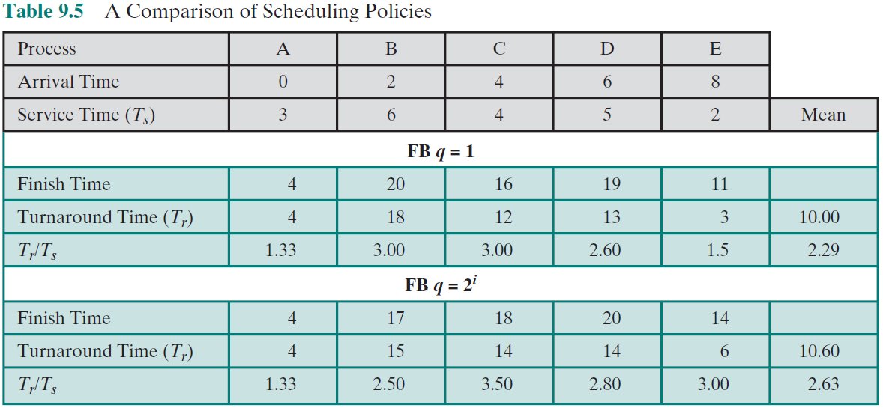
调度策略的对比
周转时间
周转时间

Slide 44
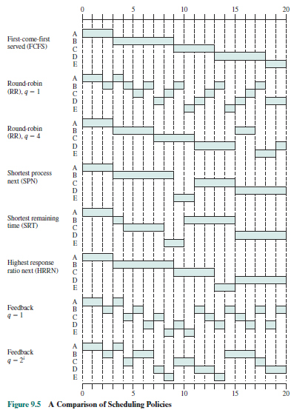
最短进程优先
最短剩余时间
最高响应比优先

Slide 45
小结
三种类型的处理器调度
  长程调度、中程调度、短程调度
调度算法
  调度规则：面向用户、面向系统
  优先级
  选择函数
  决策模式：抢占与非抢占
  短程调度算法：FCFS、RR、SPN、SRT、HRRN、FB

Slide 46
各种常用调度算法的比较表
算法 比较项 | FCFS | RR | SPN | SRT | HRRN | FB
决策模式 | 非抢占式 | 抢占式 (按时间片) | 非抢占式 | 抢占式 (进程到达) | 非抢占式 | 抢占式 (按时间片)
吞吐量 | 不突出 | 时间片太小,可能变低 | 高 | 高 | 高 | 不强调
响应时间 | 可能很高， | 对于短进程提供良好的响应时间 | 对短进程提供良好响应时间 | 提供良好的响应时间 | 提供良好的响应时间 | 不强调
开销 | 最小 | 低 | 可能高 | 可能高 | 可能高 | 可能高
对进程 的影响 | 不利于短进程和I/O密集型 | 公平对待 | 不利于长进程 | 不利于长进程 | 良好的均衡 （进程） | 可能偏向I/O密集的进程
饥饿问题 | 无 | 无 | 可能 | 可能 | 无 | 可能

Slide 47
作业
复习题
  9.1、9.3、9.5、9.10
习题
  9.2（其中多级反馈可选做）、9.16

